Slide 1





Värderingsövningar
Här är olika typer av värderingsövningar. Det finns inga rätt eller fel svar. Syftet är att lyssna, tänka och respektera olika åsikter.
Som ledare ska du vara neutral och inte ta ställning. Ditt jobb är att skapa trygghet och uppmuntra reflektion. Alla behöver inte prata, det är också okej att bara fundera tyst. Det är tillåtet att byta plats om man ändrar åsikt.
Fyra hörn
  Markera fyra hörn i klassrummet med siffrorna 1 – 4.
  Läs en fråga med fyra svarsalternativ och visa vilket hörn som motsvarar vilket svar.
  Deltagarna går till det hörn som motsvarar deras val.
  De som vill får motivera sitt val. Man får byta hörn om man ändrar åsikt.
  Reflektera kort tillsammans. Läs nästa fråga och upprepa.
Linjen
  Deltagarna ställer sig längs en tänkt linje: ena änden betyder håller med och andra betyder håller inte med.
  Läs ett påstående och tydliggör linjens ändar.
  Deltagarna ställer sig vid det alternativet de håller med om, även mitt emellan går bra.
  De som vill får förklara sin ståndpunkt. Man får även byta plats under diskussionen om man vill.
  Diskutera tillsammans. Läs nästa påstående och upprepa.
Heta stolen
  Sitt på stolar i en ring och lämna en stol tom.
  Läs ett påstående. Deltagarna visar vad de tycker:
    Ja: reser sig och byter stol.
    Nej: sitter kvar.
    Kanske: sitter kvar med armarna i kors.
  Diskutera kort tillsammans utan att kommentera andras val.
  Uppmuntra att ändra sig om man vill och fördela ordet jämnt mellan eleverna.
  Gå vidare till nästa påstående när diskussionen avtar.

Slide 2





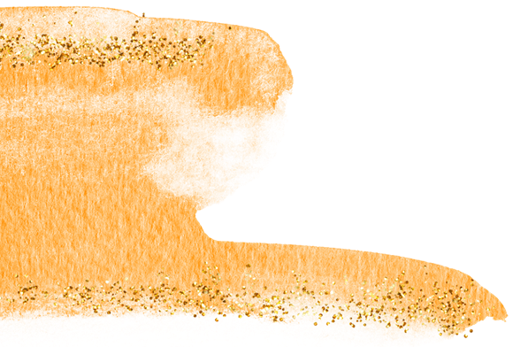



Värderingsövning - linjen
Alkohol
X.X.2025
Notes:
Se sista bilden för instruktioner.

Slide 3

Jag tycker det känns tryggare då vuxna inte dricker

Slide 4

Fulla människor verkar roliga

Slide 5
Jag tycker att fulla människor är obehagliga

Slide 6
Jag tycker att alkohol borde förbjudas

